Slide 1

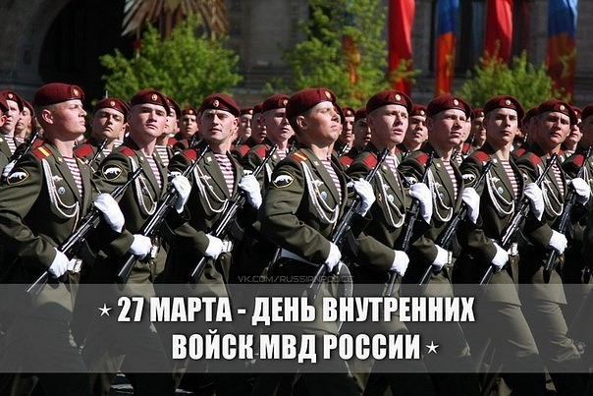

Slide 2
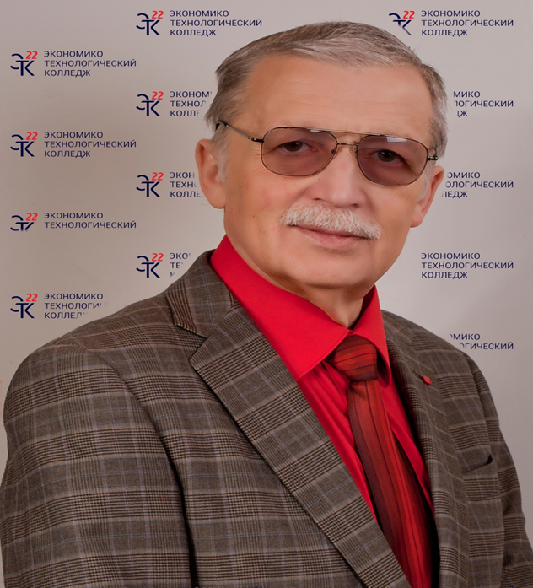
Преподаватель дисциплины
«Основы безопасности жизнедеятельности»
ГБПОУ г.Москвы ЭТК № 22
Кедров Леонид Евгеньевич

Slide 3
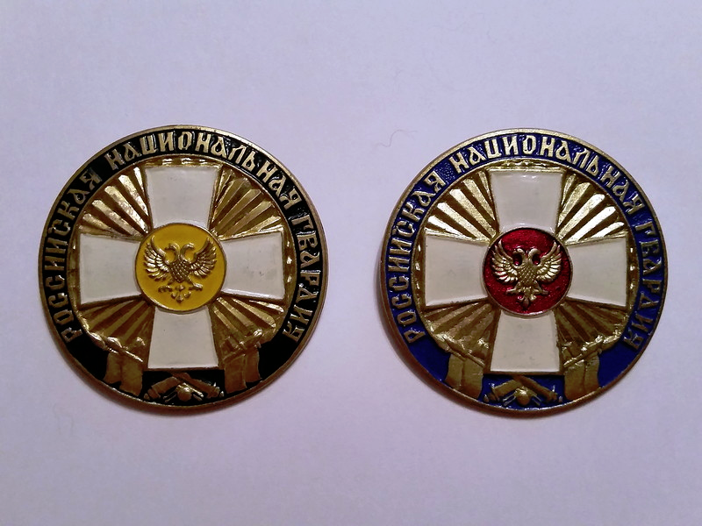

Slide 4
Войска национальной гвардии Российской Федерации — государственная военная организация в России, предназначенная для обеспечения государственной и общественной безопасности, защиты прав и свобод человека и гражданина; преобразованы из Внутренних войск МВД России.
Входят в структуру Федеральной службы войск национальной гвардии Российской Федерации.
День войск национальной гвардии Российской Федерации — 27 марта.

Slide 5
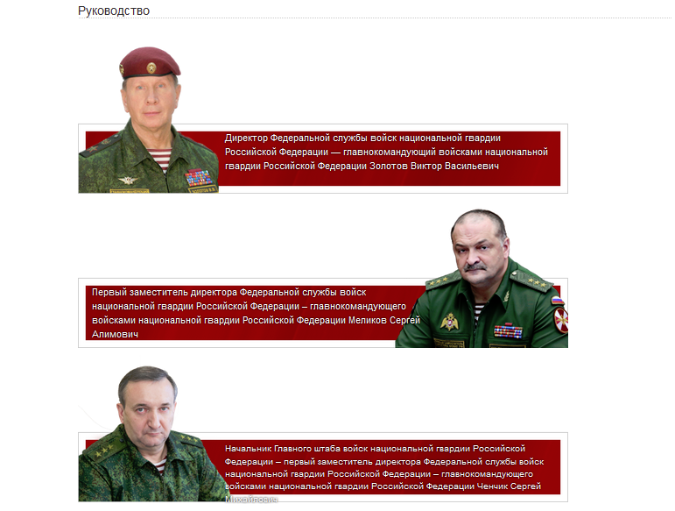

Slide 6
Предыстория
Ниже приводятся этапы создания военизированных формирований при органах правопорядка в Русском царстве и Российской империи, раскрывающие некоторые исторические параллели с современностью.
Опричные войска
Началом образования опричного войска можно считать тот же 1566 год, когда был сформирован отряд в 1000 человек, отобранных из «опричных» уездов. В дальнейшем число «опричников» достигло 6000 человек. В Опричное войско включались также и отряды стрельцов с опричных территорий. Но это не жильцы. Царь Иван Грозный ввёл для «охранения Москвы» институт так называемых «жильцов». По нарядам воевод на «житие в столицу» направлялись дворяне, которые составили войско численностью до 3 000 человек, они сменялись каждые три месяца. Функции поддержания общественного порядка до 1565 года исполнялись опричниками. Затем из них царь создал особое «опричное войско». В дальнейшем, по южным городам тогдашнего Русского царства были размещены «жилые полки», которые служили своего рода пограничной стражей.

Slide 7
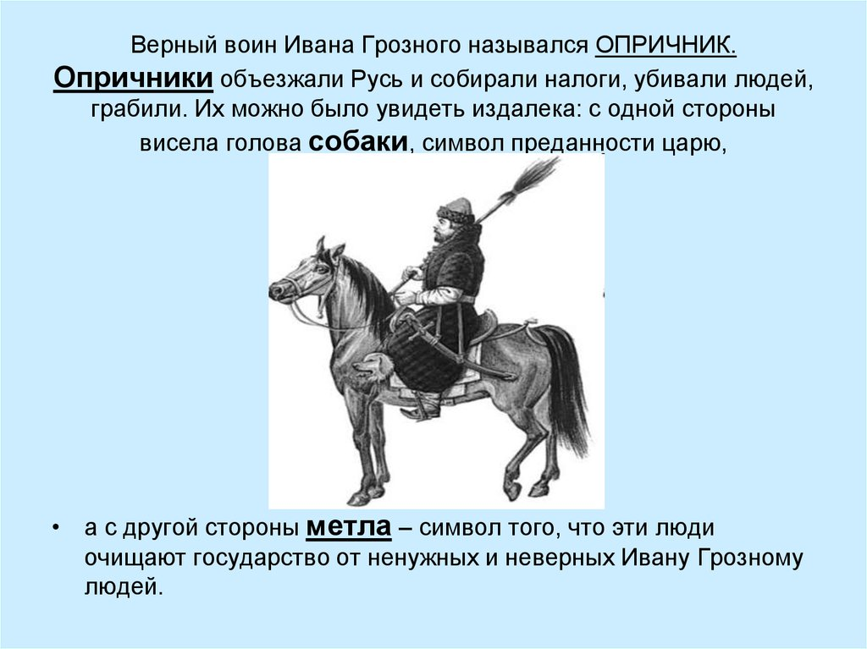

Slide 8
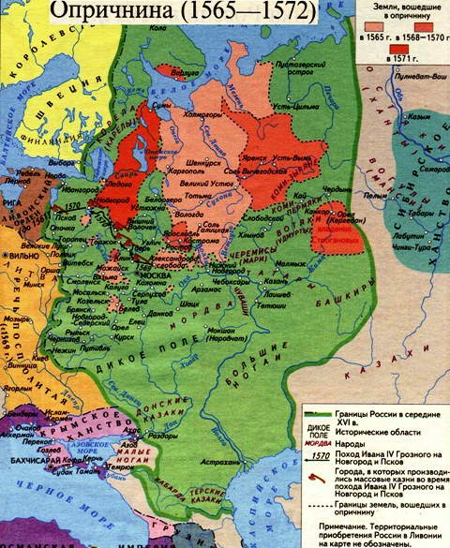
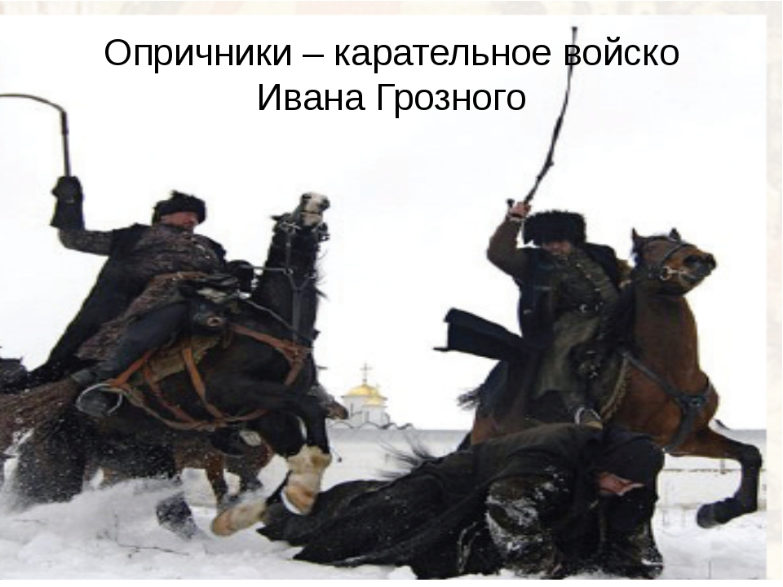
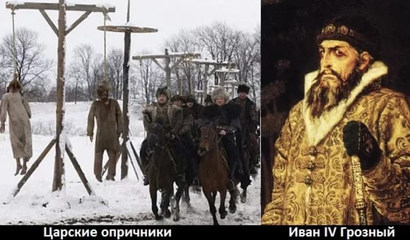

Slide 9
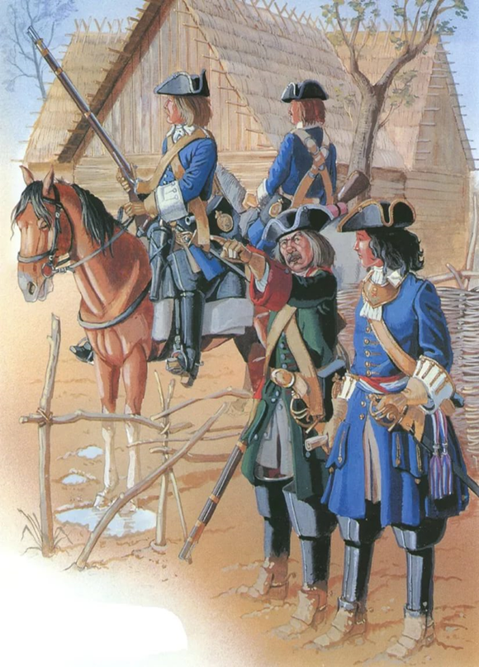
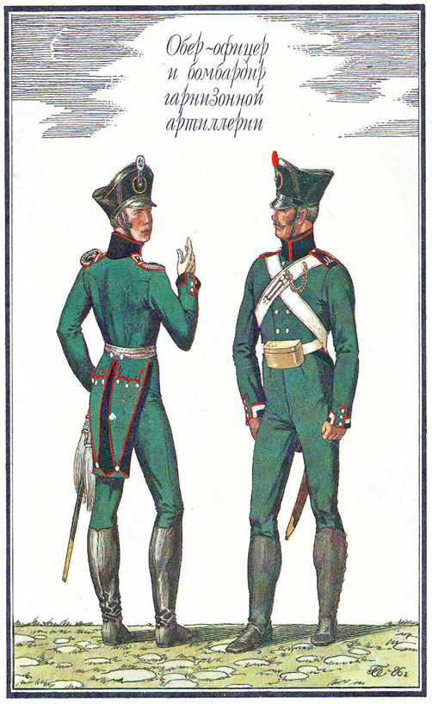
Гарнизонные войска
«Жилые полки» были заменены Петром Первым «гарнизонными войсками», особым типом войск, состоявшим из прежних городовых стрельцов, солдат, рейтаров и из неспособных (старых, женатых и тому подобное) к полевой службе людей новых регулярных полков. До этого времени их функции исполняли царская пехота и городовые казаки.

Slide 10
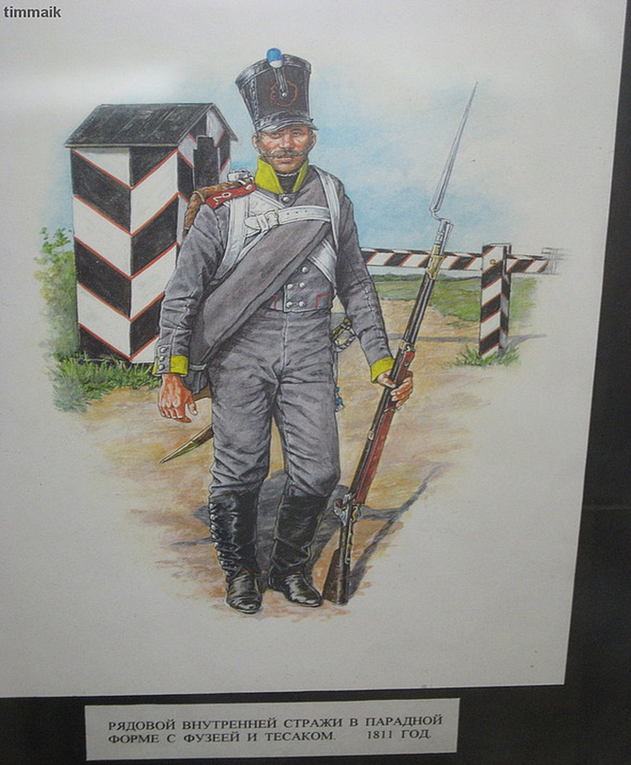
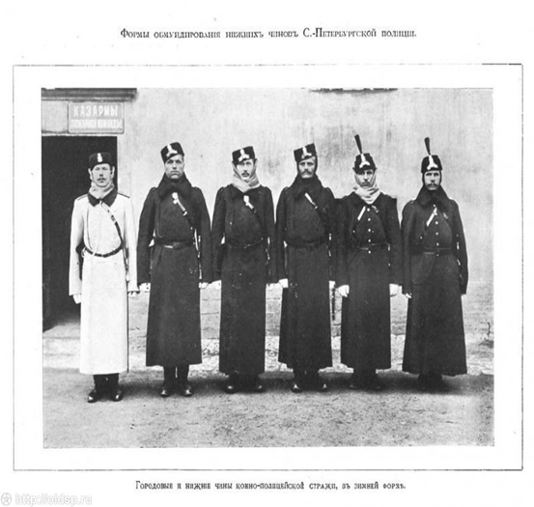
Внутренняя стража
Отдельный корпус внутренней стражи (ОКВС) был сформирован 30 марта 1816 года (на основании указа «О именовании внутренней стражи Отдельным корпусом внутренней стражи») сведением подразделений бывшей Инспекции внутренней стражи, поэтапно созданной в 1811 году несколькими указами Александра I: от 16 и 17 января, а также от 27 марта.
1 (13) февраля 1817 года, в составе ОКВС, на основании утверждённого положения «Об учреждении жандармов внутренней стражи», были сформированы подразделения жандармов. Обязанности жандармов совпадали с обязанностями внутренней стражи, за исключением сбора податей и охраны присутственных мест и острогов.
В 1864 году в результате военной реформы Отдельный корпус внутренней стражи был упразднен и были созданы местные войска.

Slide 11
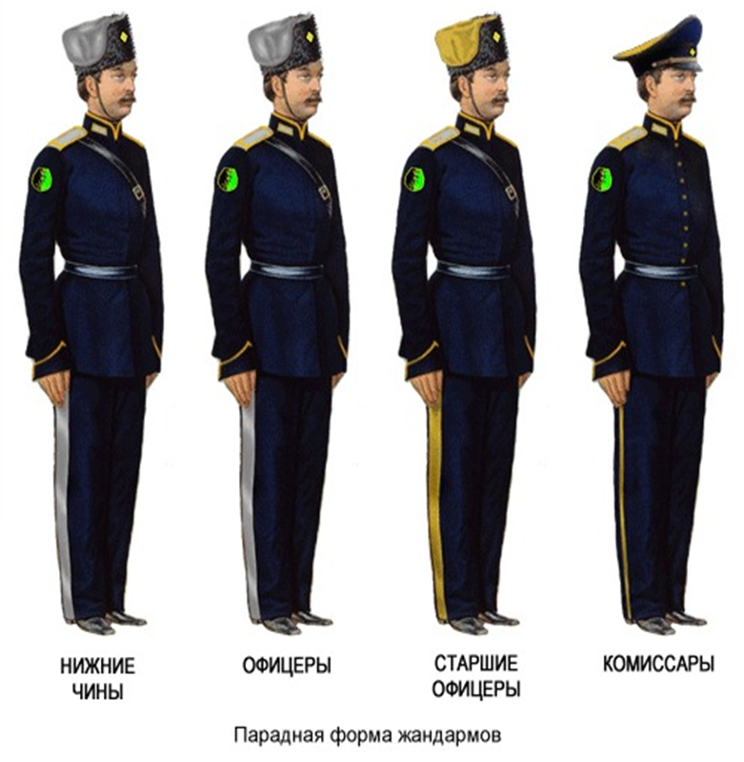
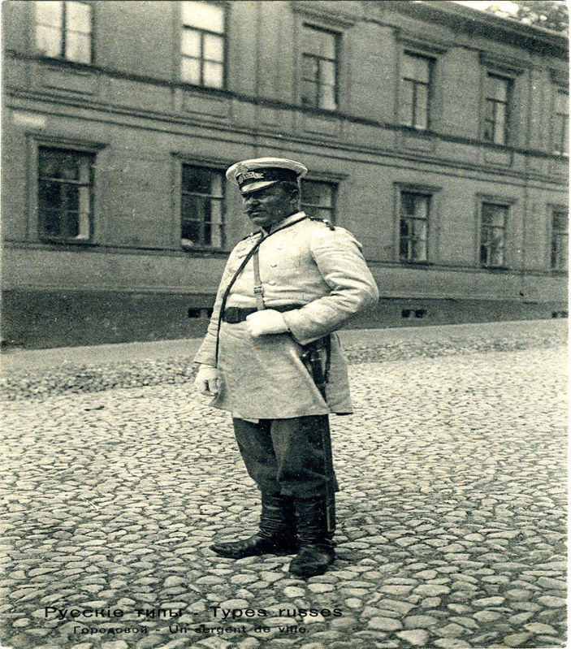
Жандармерия
В 1836 году жандармские подразделения внутренней стражи были переданы в состав Корпуса жандармов, созданного ещё в 1827 году под эгидой III отделения Собственной Его Императорского Величества канцелярии. В результате чего Корпус жандармов реорганизован в Отдельный корпус жандармов, с созданием на территории Империи нескольких (сначала пять, потом восемь) жандармских округ.

Slide 12
Красная гвардия
Кра́сная гва́рдия — добровольные вооружённые отряды, создававшиеся территориальными партийными организациями РСДРП(б) для осуществления революции 1917 года в России, основная форма вооружённых организаций большевиков во время подготовки и осуществления Октябрьской революции и первых месяцев Гражданской войны. Отряды Красной гвардии общероссийского командования не имели, создавались и расформировывались решениями партийных и советских органов на местах. В июне 1918 года влилась в РККА.
После Октябрьской революции перед Советским государством остро встал вопрос организации внутренней безопасности. Требовалось создание государственных органов, которые смогли предотвратить как контрреволюционное движение, так и проводить борьбу с преступностью на подконтрольных ей территориях.
С этой целью в период с января по март 1918 года создаются первые вооружённые отряды при ВЧК и чрезвычайных комиссиях на местах.
Позже в марте 1918 года происходит объединение местных отрядов Народных комиссариатов в Боевые Отряды ВЧК.

Slide 13
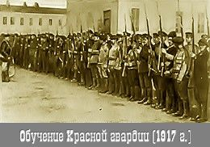
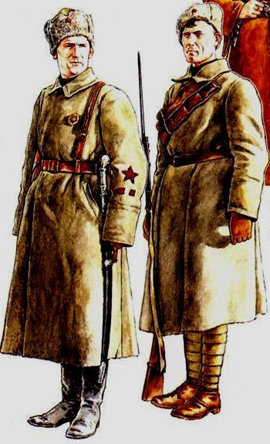
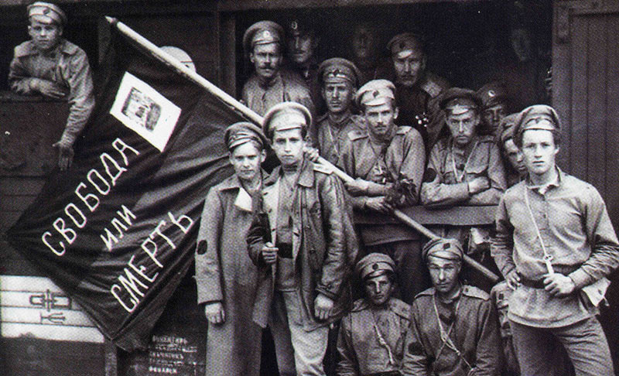

Slide 14

Внутренние войска МВД СССР
10 июля 1934 года ЦИК СССР постановил создать общесоюзный Народный комиссариат внутренних дел (НКВД). Этим же постановлением Войска ОГПУ разделены на пограничную и внутреннюю охрану НКВД СССР, или внутренние войска (с 1946 года — МВД СССР).
В период с 1 сентября 1939 года по 21 марта 1989 года Внутренние войска входили в структуру Вооружённых Сил СССР, а подчинялись Министерству внутренних дел СССР.
3 января 1960 года Совет Министров СССР упраздняет Министерство внутренних дел СССР, передав его функции министерствам внутренних дел союзных республик. Соответственно, Внутренние Войска распределяются по союзным республикам и переходят в подчинение республиканских МВД по региональному принципу. С 1968 года Внутренние Войска снова оказываются в структуре МВД СССР.
21 марта 1989 года указом Президиума Верховного Совета СССР Внутренние войска МВД СССР (наряду с Пограничными войсками КГБ СССР и Железнодорожными войсками) были выведены из состава Вооруженных Сил СССР.
25 декабря 1991 года в результате Распада СССР Внутренние
войска МВД СССР прекращают своё существование. Части и
соединения Внутренних войск вошли в состав Вооружённых
сил вновь образовавшихся государств-членов СНГ.

Slide 15
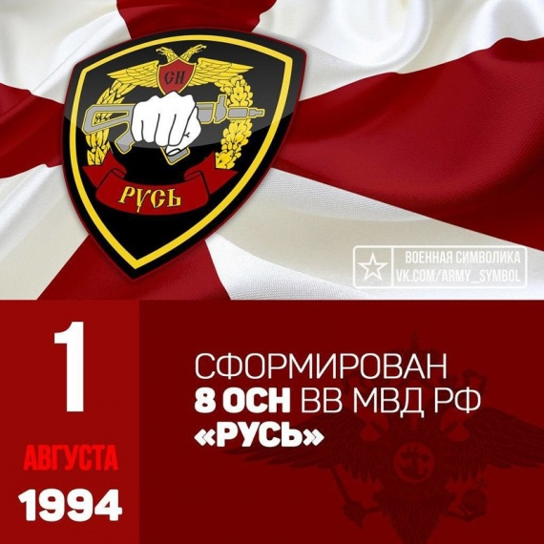
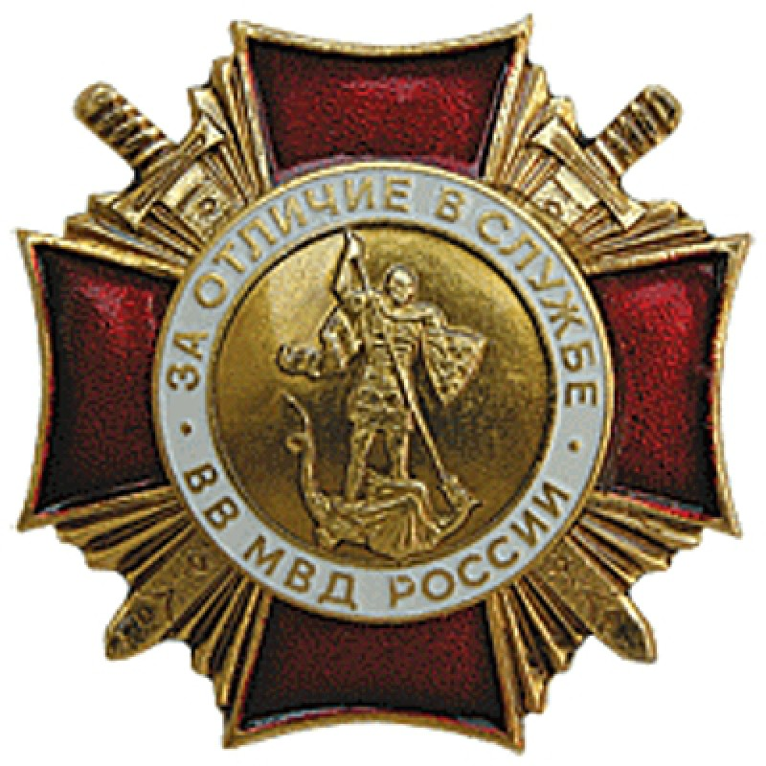

Slide 16
Внутренние войска МВД России
Внутренние войска МВД России созданы в 1992 году после распада СССР. В состав войск вошли все бывшие формирования Внутренних войск МВД СССР, дислоцированные на территории РСФСР.
Проекты создания Национальной гвардии
Идея создания национальной гвардии возникла в начале 1990-х годов, об этом, в частности, телеканалу РБК сообщил вице-президент России (1991—1993) А. Руцкой.
2 апреля 2012 года появились сообщения о новой попытке создать национальную гвардию в России, подчинённой непосредственно Президенту Российской Федерации на базе внутренних войск МВД и других силовых структур, в том числе за счет части сил и средств, входящих в армию, авиацию, флот и военную полицию Минобороны, а также подразделений МЧС России.
Создание Войск национальной гвардии
Войска национальной гвардии Российской Федерации были преобразованы из внутренних войск МВД России указом Президента Российской Федерации от 5 апреля 2016 года. Правовая основа деятельности Росгвардии регламентирована Федеральным законом РФ от 03.07.2016 № 226-ФЗ «О войсках Национальной гвардии Российской Федерации» (принят ГД РФ 22 июня 2016 года, одобрен СФ РФ 29 июня 2016 года, подписан Президентом РФ 3 июля 2016 года.).

Slide 17
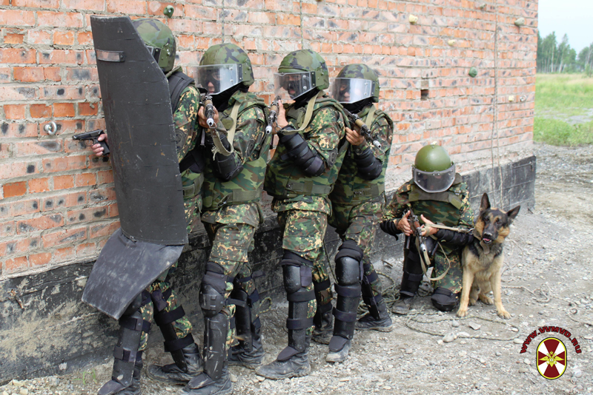
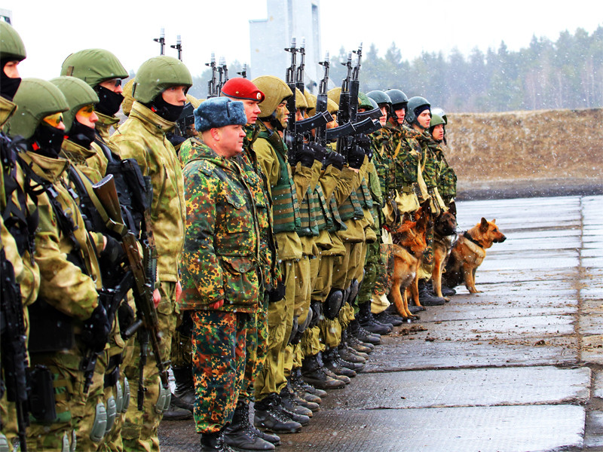
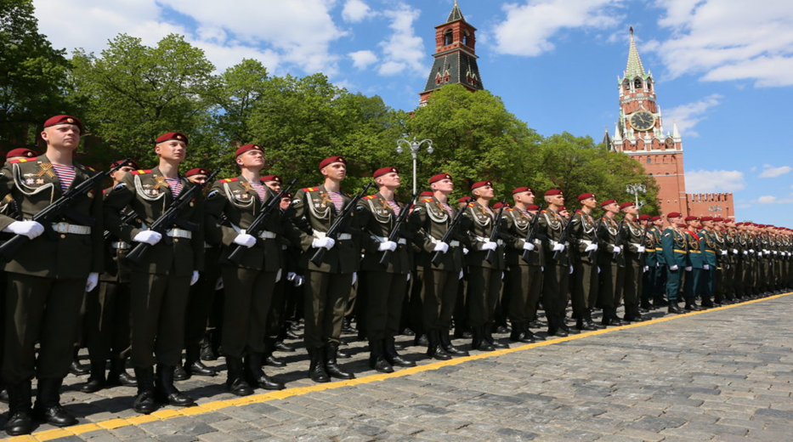

Slide 18
Задачи
На Войска национальной гвардии Российской Федерации возложено решение следующих основных задач:
участие в охране общественного порядка, обеспечении общественной безопасности;
охрана важных государственных объектов, специальных грузов, сооружений на коммуникациях в соответствии с перечнями, утверждёнными Правительством Российской Федерации;
участие в борьбе с терроризмом и экстремизмом;
участие в обеспечении режимов чрезвычайного положения, военного положения, правового режима контртеррористической операции;
участие в территориальной обороне Российской Федерации;
оказание содействия пограничным органам ФСБ России в охране Государственной границы России;
федеральный государственный контроль (надзор) за соблюдением законодательства Российской Федерации в области оборота оружия и в области частной охранной деятельности, а также за обеспечением безопасности объектов топливно-энергетического комплекса, за деятельностью подразделений охраны юридических лиц с особыми уставными задачами и подразделений ведомственной охраны;
охрана особо важных и режимных объектов, объектов, подлежащих обязательной охране войсками национальной гвардии, в соответствии с перечнем, утверждённым Правительством Российской Федерации, охрана имущества физических и юридических лиц по договорам.
На войска национальной гвардии могут быть возложены иные задачи решениями Президента Российской Федерации, принятыми в соответствии с федеральными конституционными законами и федеральными законами.

Slide 19
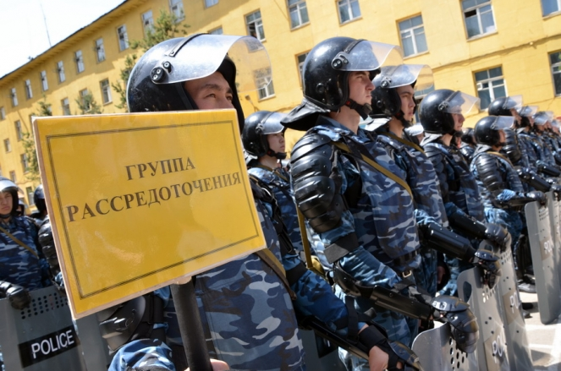
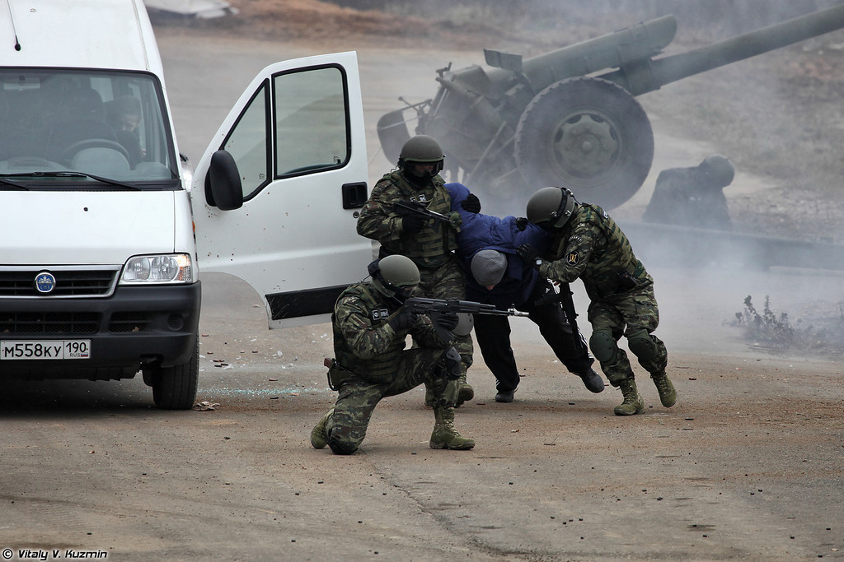
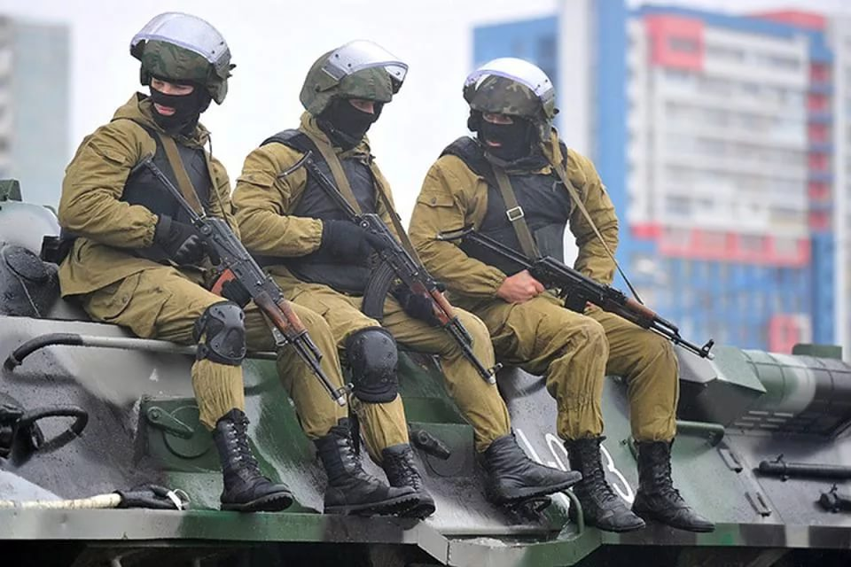
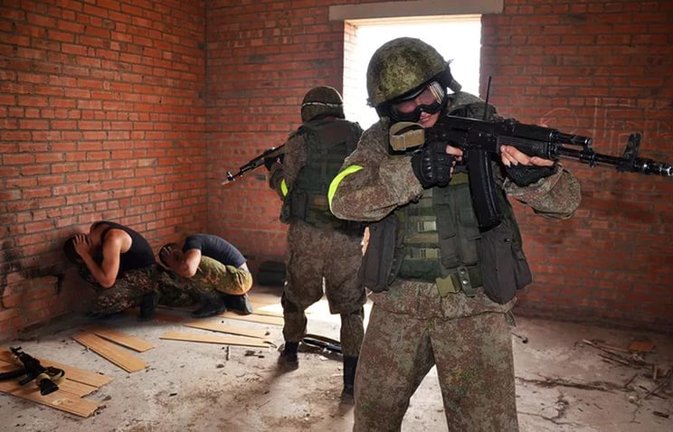

Slide 20
Структура
Войска национальной гвардии Российской Федерации преобразованы из внутренних войск МВД России с сохранением структуры ВВ МВД России и возглавляются директором Росгвардии — главнокомандующим войсками национальной гвардии Российской Федерации.
До 2018 года запланирован переход на военную службу в войска национальной гвардии сотрудников, проходящих службу в спецподразделениях СОБР и ОМОН территориальных органов МВД России, центра специального назначения сил оперативного реагирования и авиации МВД России, которые находились в оперативном подчинении МВД России и соответствующих руководителей территориальных органов МВД России. В ходе организационно-штатных мероприятий, особое внимание при реорганизации в войска национальной гвардии будет уделяться высшему государственному образованию офицеров МВД России, их дипломам, факультетам (специальностям) и учебным заведениям.
Указом Президента штатная численность центрального аппарата Федеральной службы войск национальной гвардии Российской Федерации составляет 2100 сотрудников.

Slide 21
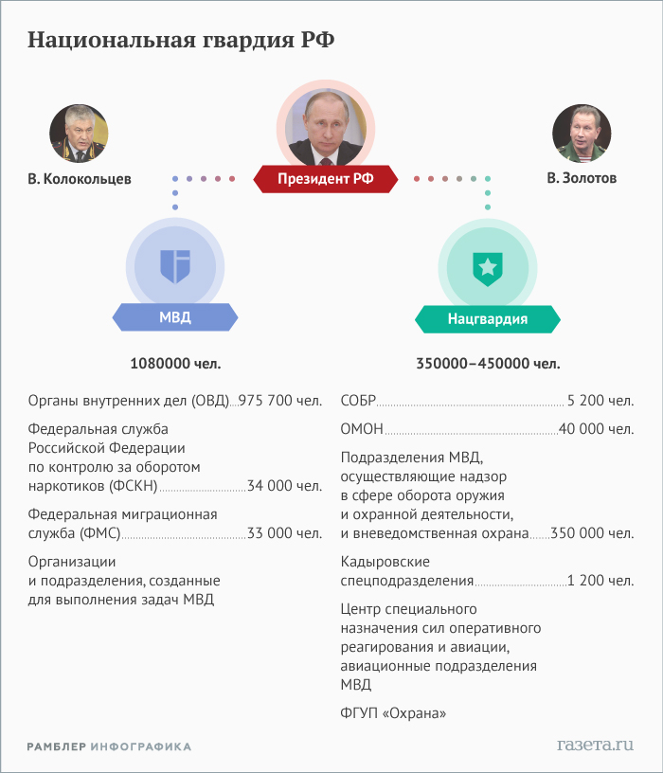

Slide 22
Округа войск национальной гвардии
Для управления воинскими частями (подразделениями) действуют округа войск национальной гвардии по территориям, как правило, одноимённых федеральных округов России.
Исключение составляет Восточный округ войск национальной гвардии, который управляет воинскими частями (подразделениями) дислоцированными на территории Дальневосточного федерального округа, а также Северо-Кавказский округ войск национальной гвардии, в зону ответственности которого включены Южный и Северо-Кавказский. Итого, на 8 федеральных округов создано 7 округов войск национальной гвардии.
Названия округов и города, в которых они дислоцируются:
Центральный Оршанско-Хинганский Краснознаменный округ войск национальной гвардии — г.Москва
Северо-Западный Ордена Красной звезды округ войск национальной гвардии — г.Санкт-Петербург
Приволжский округ войск национальной гвардии — г.Нижний Новгород
Северо-Кавказский округ войск национальной гвардии — г.Ростов-на-Дону
Уральский округ войск национальной гвардии — г.Екатеринбург
Сибирский округ войск национальной гвардии — г.Новосибирск
Восточный округ войск национальной гвардии — г.Хабаровск

Slide 23
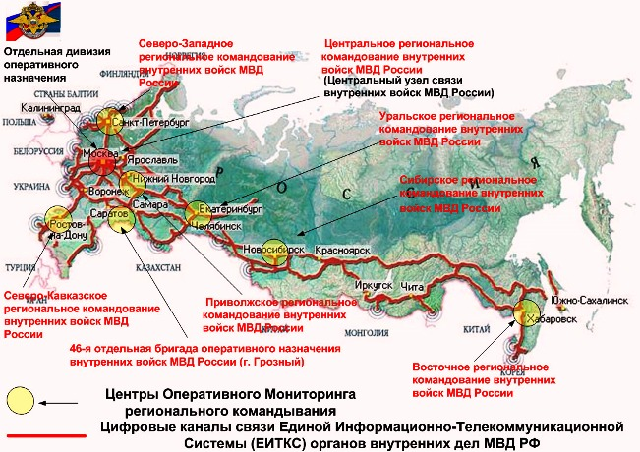

Slide 24
ОДОН ВНГ
В непосредственном подчинении Центрального аппарата ФСВНГ находится старейшее соединение дислоцированное в Подмосковье
( г. Балашиха) — Отдельная дивизия оперативного назначения войск национальной гвардии (ОДОН ВНГ). Эта дивизия ранее, до 1994 года, была известна как ОМСДОН. Всего дивизия насчитывает больше десяти тысяч человек личного состава, сотни единиц бронетехники, вертолёты и артиллерии. Части дивизии принимали участие в спецоперациях, которые имели место в Армении, Азербайджане, Нагорном Карабахе, Средней Азии, Северной Осетии, Чечне, Дагестане. В настоящее время сводные подразделения дивизии продолжают участвовать в контр террорестических операциях на Северном Кавказе. За мужество и героизм, проявленные при выполнении воинского долга тысячи бойцов и офицеров дивизии награждены боевыми орденами и медалями, а 19 — удостоены звания Герой Российской Федерации. Военнослужащие дивизии совместно с подразделениями ГУВД по г. Москва и ГУВД по Московской области несут службу по охране общественного порядка и обеспечению общественной безопасности при проведении в Москве и Московской области общественно-политических, культурно-массовых и спортивных мероприятий, патрульно-постовую службу. Парадный расчет ОДОН традиционно представляет Войска национальной гвардии России (с 2016 г.) на Парадах Победы на Красной площади. Части дивизии принимают участие в торжественных мероприятиях, посвященных Дню памяти и скорби 22 июня и параду 7 ноября 1941 года.

Slide 25
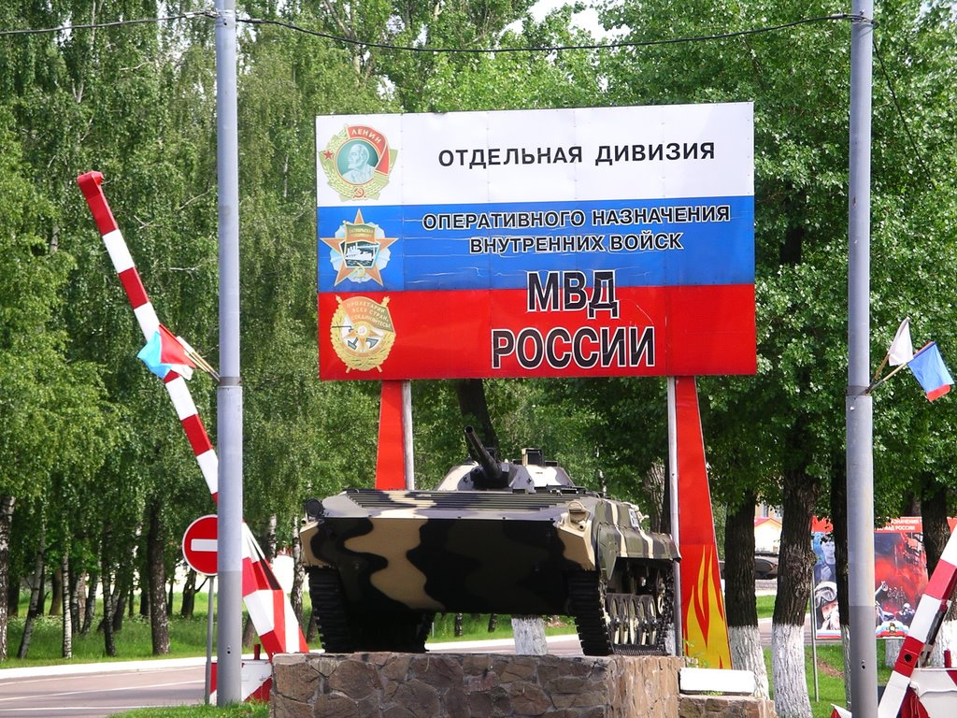

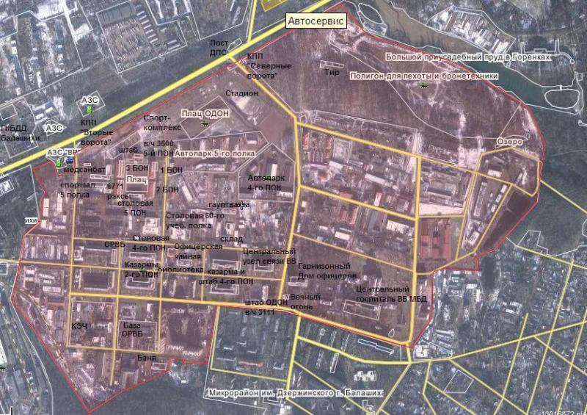
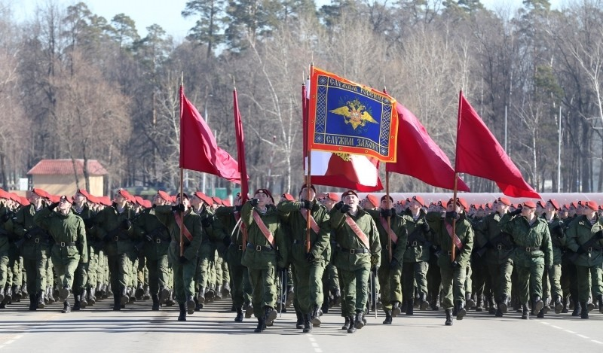

Slide 26
Высшие учебные заведения войск национальной гвардии
Новосибирский военный институт Росгвардии им. генерала армии И. К. Яковлева
Пермский военный институт войск национальной гвардии России
Санкт-Петербургский военный институт Росгвардии
Саратовский военный Краснознаменный институт войск национальной гвардии России
Также, в Военном университете Минобороны России существует факультет, готовящий офицеров для войск национальной гвардии России.
А также, существует факультет «Тактика и оперативное искусство войск национальной гвардии» в Военном учебно-научном центре Сухопутных войск «Общевойсковая академия Вооруженных Сил Российской Федерации», который готовит офицеров войск национальной гвардии России.

Slide 27
Личный состав
В войсках национальной гвардии предусматриваются:
военная служба;
правоохранительная служба в войсках национальной гвардии Российской Федерации (сотрудники);
государственная гражданская служба.
Личный состав войск национальной гвардии включает в себя:
военнослужащих;
сотрудников;
лиц гражданского персонала (федеральных государственных гражданских служащих и работников) войск национальной гвардии.
Комплектование войск национальной гвардии осуществляется в соответствии с законодательством Российской Федерации:
военнослужащими — путём призыва граждан Российской Федерации на военную службу по экстерриториальному принципу, и путём добровольного поступления граждан Российской Федерации на военную службу по контракту;
сотрудниками — путём добровольного поступления граждан Российской Федерации на правоохранительную службу в войска национальной гвардии;
федеральными государственными гражданскими служащими;
работниками.

Slide 28
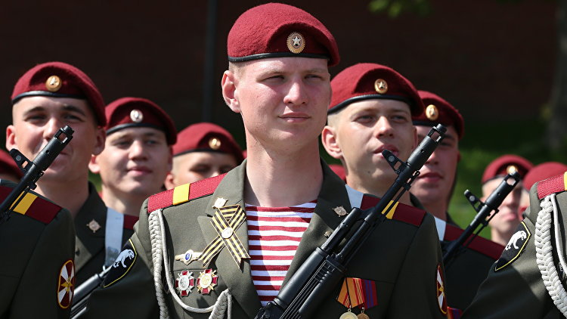
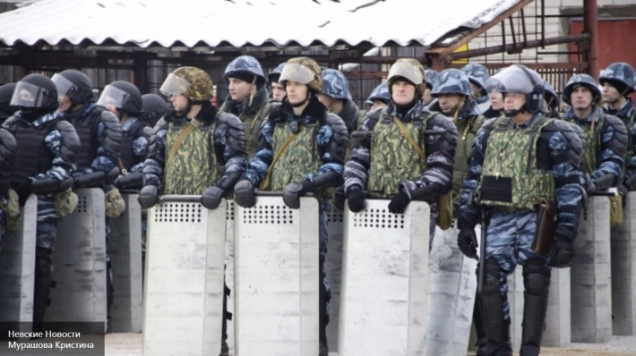
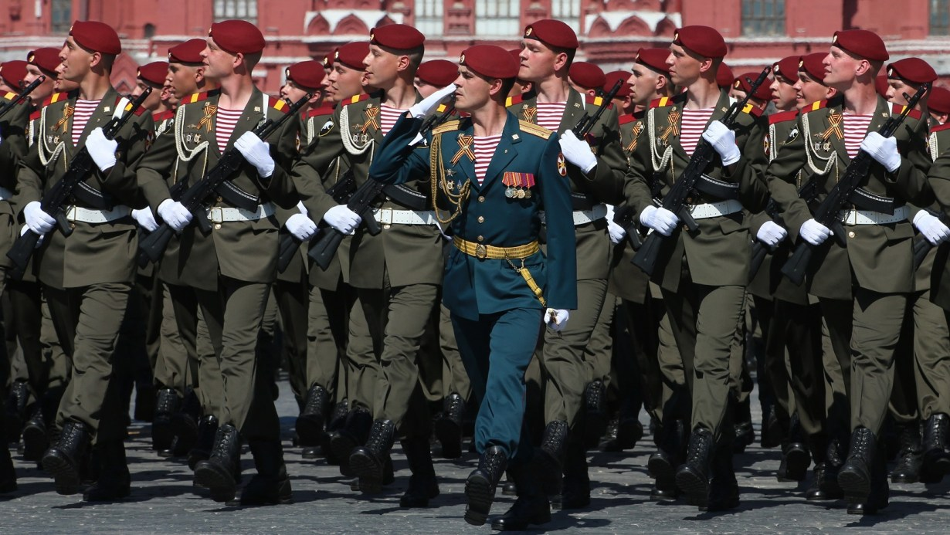
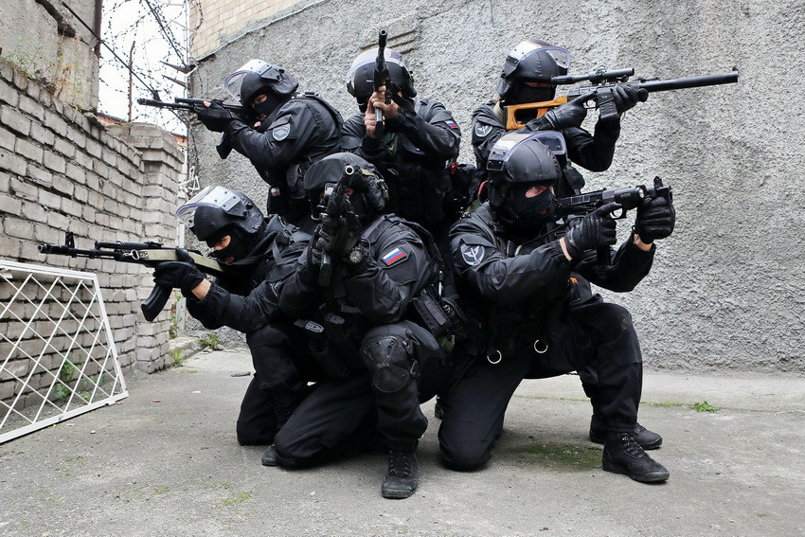

Slide 29
Символ и флаг
20 декабря 2016 года Президент утвердил геральдический знак — эмблему, знамя и флаг войск национальной гвардии Российской Федерации.
Геральдический знак — эмблема представляет собой увенчанного короной золотого двуглавого орла с распростёртыми крыльями, держащего в лапах скрещённые мечи с серебряными клинками. На груди орла — треугольный щит с закруглённой верхней частью. В краповом поле щита — всадник, поражающий копьём дракона. Щит окован серебром с золотыми скрепами.
Флаг войск национальной гвардии Российской Федерации представляет собой прямоугольное двустороннее белое полотнище с наложенным на всю площадь флага краповым четырёхконечным крестом с расширяющимися концами. В центре полотнища расположен геральдический знак — эмблема войск национальной гвардии Российской Федерации. Отношение ширины флага к его длине — 2:3. Отношение ширины эмблемы к длине флага — 1:2.

Slide 30
